Slide 1
PHÒNG GIÁO DỤC ĐÀO TẠO QUẬN GÒ VẤP
BÀI GIẢNG TRỰC TUYẾN MÔN CÔNG NGHỆ 6
CHỦ ĐỀ 3:
TRANG PHỤC VÀ THỜI TRANG

Slide 2
CHỦ ĐỀ 3
TRANG PHỤC VÀ THỜI TRANG
NỘI DUNG
1. THỜI TRANG VÀ PHONG CÁCH THỜI TRANG
2. THỜI TRANG THỂ HIỆN TÍNH CÁCH NGƯỜI MẶC
3. LỰA CHỌN TRANG PHỤC PHÙ HỢP THEO THỜI TRANG
MỤC TIÊU
-Trình bày được những kiến thức cơ bản về thời trang.
- Nhận ra và bước đầu hình thành phong cách thời trang của bản thân.
- Lựa chọn trang phục phù hợp với đặc điểm sở thích của bản thân, tính chất công việc và điều kiện tài chính của gia đình.

Slide 3
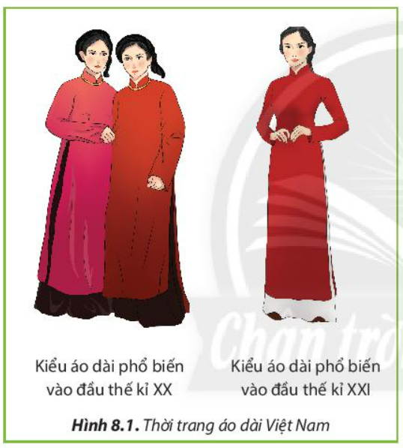
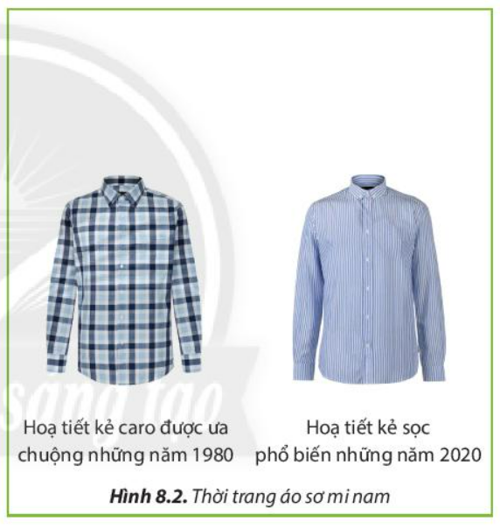
CHỦ ĐỀ 3 : TRANG PHỤC VÀ THỜI TRANG
III. TRANG PHỤC
1. THỜI TRANG VÀ PHONG CÁCH THỜI TRANG
Hình 8.1: Áo dài Việt Nam đã thay đổi: kiểu dáng nhẹ nhàng thanh thoát hơn, may vừa với cơ thể người mặc
Hình 8.2: Áo sơ mi đã thay đổi về họa tiết (hoa văn)

Slide 4


CHỦ ĐỀ 3 : TRANG PHỤC VÀ THỜI TRANG
III. TRANG PHỤC
1. THỜI TRANG VÀ PHONG CÁCH THỜI TRANG
- Thời trang là những kiểu trang phục được nhiều người ưa chuộng và sử dụng phổ biến trong một khoảng thời gian nhất định. Thời trang thể hiện qua kiểu dáng, màu sắc, chất liệu, hoạ tiết,... của trang phục
- Tùy theo nhu cầu của con người thời trang có các loại: thời trang xuân hè, thu đông, công sở, thời trang trẻ em…

Slide 5
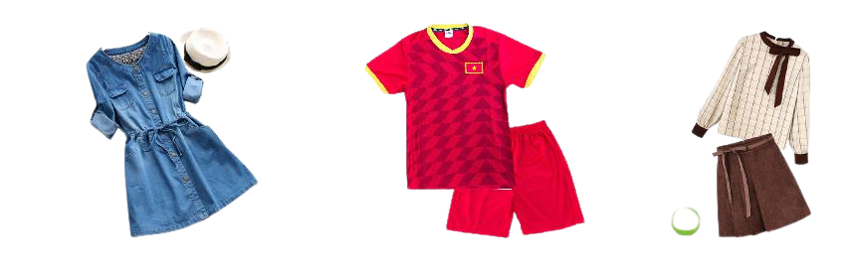
CHỦ ĐỀ 3 : TRANG PHỤC VÀ THỜI TRANG
III. TRANG PHỤC
1. THỜI TRANG VÀ PHONG CÁCH THỜI TRANG
a
b
c
Hình 8.3. Trang phục theo một số phong cách thời trang
- Bộ trang phục nào thể hiện phong cách đơn giản?
- Bộ trang phục nào thể hiện phong cách thể thao?
- Theo em, bộ trang phục ở Hình 83c thể hiện phong cách như thế nào?

Slide 6
CHỦ ĐỀ 3 : TRANG PHỤC VÀ THỜI TRANG
III. TRANG PHỤC
1. THỜI TRANG VÀ PHONG CÁCH THỜI TRANG
- Phong cách thời trang là cách ăn mặc theo nhu cầu thẩm mỹ và sở thích để tạo nên vẻ đẹp riêng, độc đáo của mỗi người.
- Một số phong cách thời trang cơ bản như: phong cách cổ điển, phong cách thể thao, phong cách học đường, phong cách đơn giản, phong cách đường phố…

Slide 7
2. THỜI TRANG THỂ HIỆN TÍNH CÁCH NGƯỜI MĂC
Em hãy quan sát Hình 8.4/SGK trang 59 và trả lời các câu hỏi dưới đây:
- Trang phục trong Hình 8.4a giúp người mặc thể hiện sự cầu kì hay giản dị? Vì sao?
- Trang phục trong Hình 8.4b có giúp người mặc thể hiện sự nghiêm chỉnh, lịch sự không? Vì sao?
-Cùng một loại áo sơ mi và quần tây như các Hình 8.4a, 8.4b và 8.4c, theo em kiểu nào giúp người mặc có vẻ trẻ trung, năng động?

Slide 8
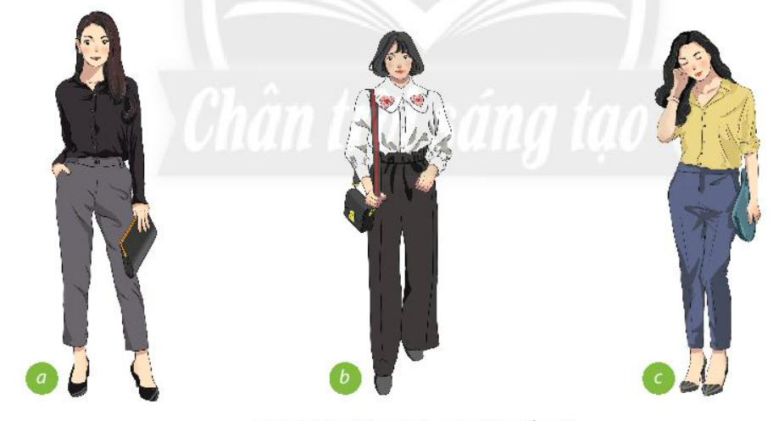
2. THỜI TRANG THỂ HIỆN TÍNH CÁCH NGƯỜI MĂC
Em hãy quan sát Hình 8.4/SGK trang 59 và trả lời các câu hỏi dưới đây:
Ngôi nhà được trang bị hệ thống điều khiển tự động hay bán tự động cho các thiết bị trong gia đình Điều đó giúp cuộc sống trở nên tiện nghi hơn đảm bảo an ninh an toàn và tiết kiệm năng lượng.
Hình 8.4. Thời trang áo sơ mi và quần tây

Slide 9
CHỦ ĐỀ 3 : TRANG PHỤC VÀ THỜI TRANG
III. TRANG PHỤC
1. THỜI TRANG VÀ PHONG CÁCH THỜI TRANG
2. THỜI TRANG THỂ HIỆN TÍNH CÁCH NGƯỜI MẶC:
- Thời trang thể hiện phần nào tính cách của người mặc.
- Phong cách thời trang và cách ứng xử tạo nên vẻ đẹp của mỗi người. Cần lựa chọn phong cách thời trang phù hợp với bản thân và biết cách ứng xử khéo léo.

Slide 10
3. LỰA CHỌN TRANG PHỤC PHÙ HỢP THEO THỜI TRANG
3 1. Một số lưu ý khi lựa chọn trang phục theo thời trang
Để có thể lựa chọn được trang phục phù hợp và đẹp, em cần :
Xác định đặc điểm về vóc dáng của người mặc
Xác định xu hướng thời trang.
Lựa chọn trang phục phù hợp với lứa tuổi, môi trường hoạt động và điều kiện tài chính của gia đình.
Lựa chọn màu sắc vải và kiểu may trang phục phù hợp với vóc dáng người mặc.
Lựa chọn thêm các vật dụng đi kèm phù hợp với trang phục đã chọn.

Slide 11
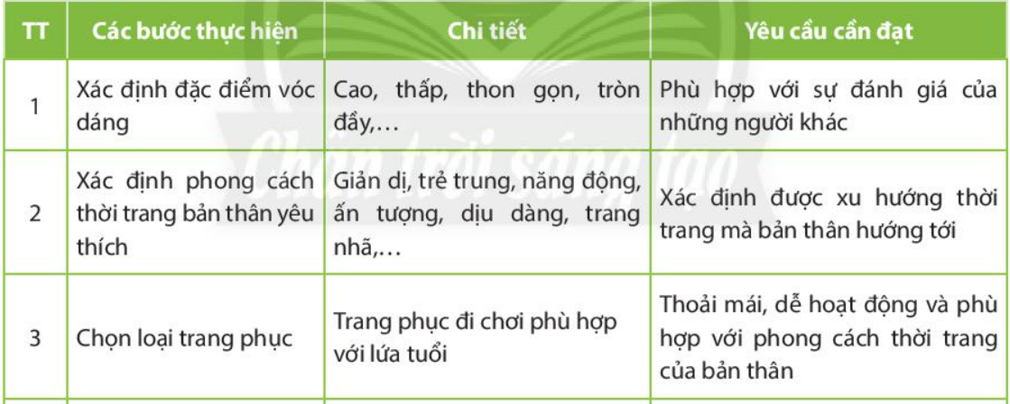
3. LỰA CHỌN TRANG PHỤC PHÙ HỢP THEO THỜI TRANG
3.2. Các bước lựa chọn trang phục theo thời trang

Slide 12
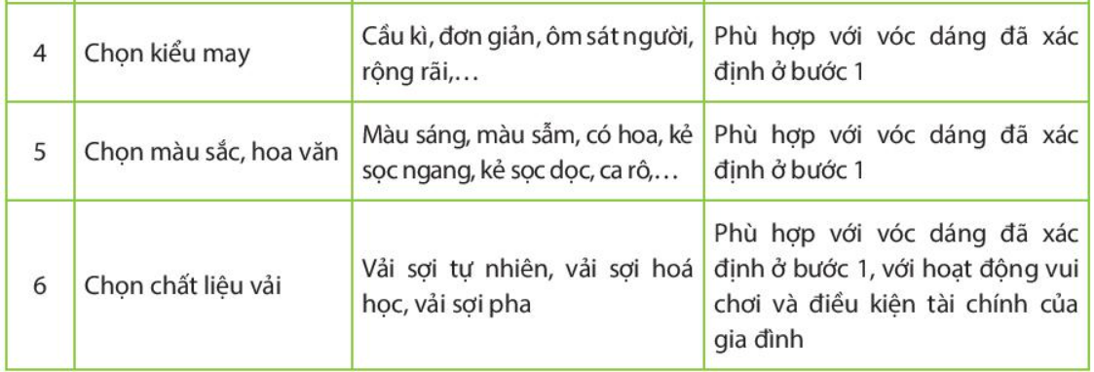
3. LỰA CHỌN TRANG PHỤC PHÙ HỢP THEO THỜI TRANG
3.2. Các bước lựa chọn trang phục theo thời trang

